Slide 1
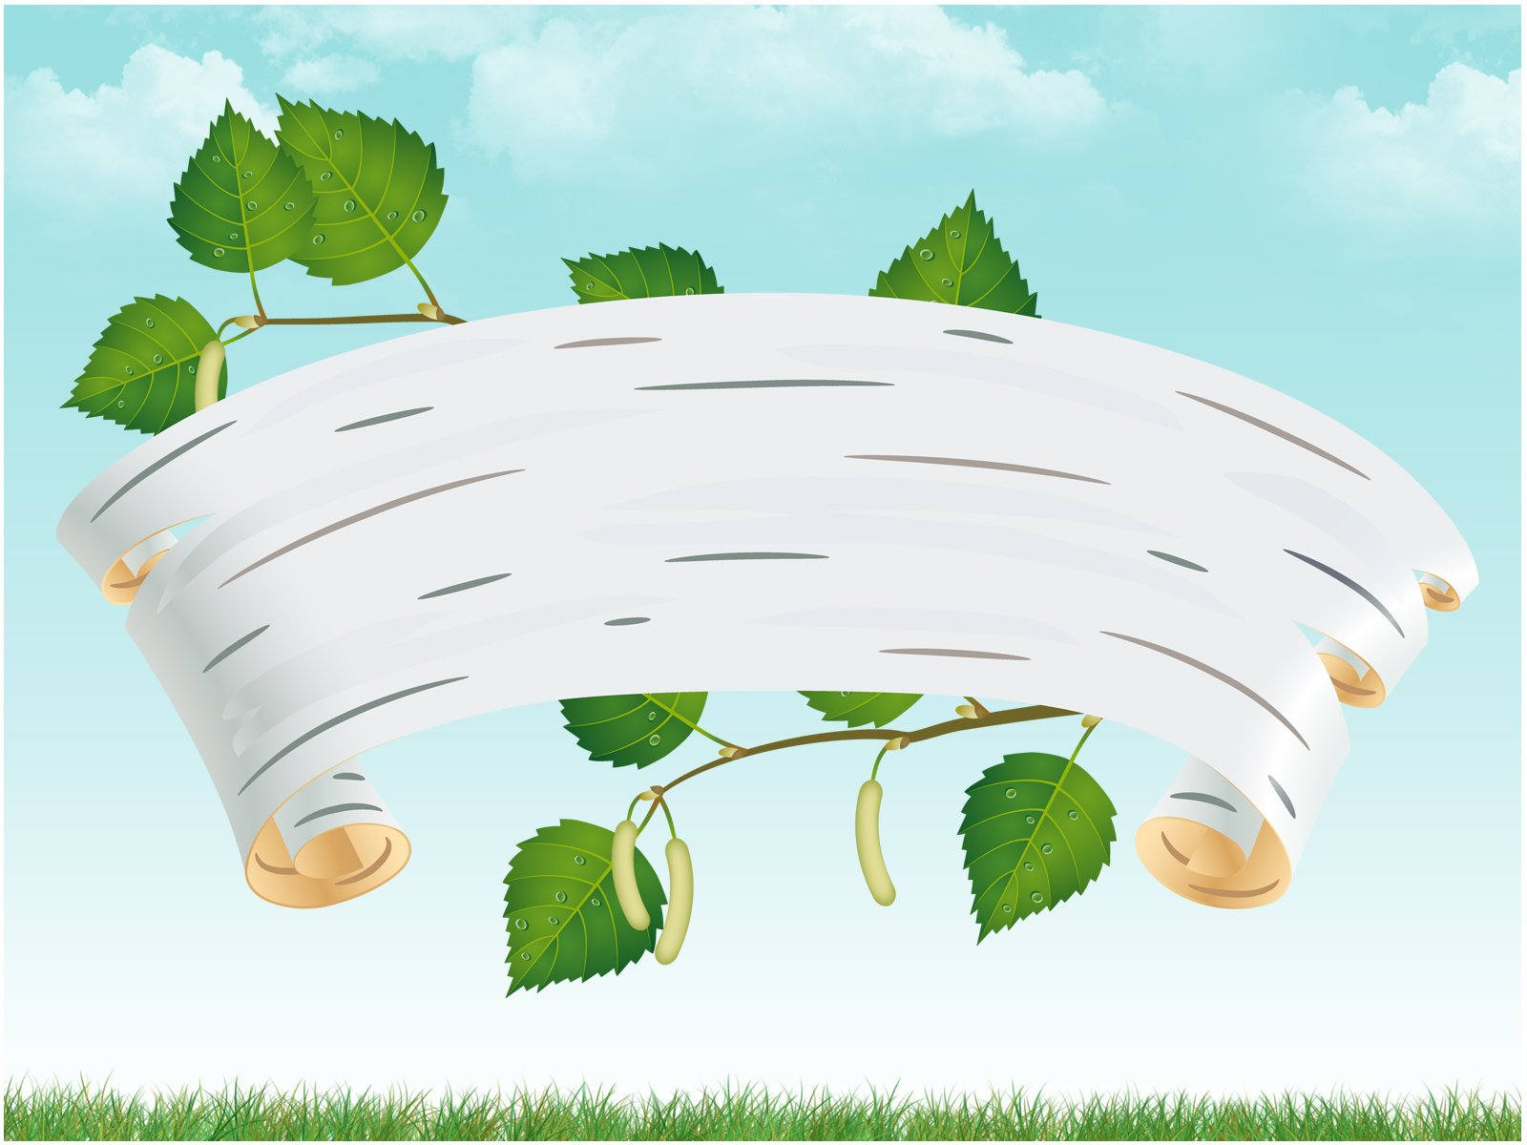
Береста

Slide 2
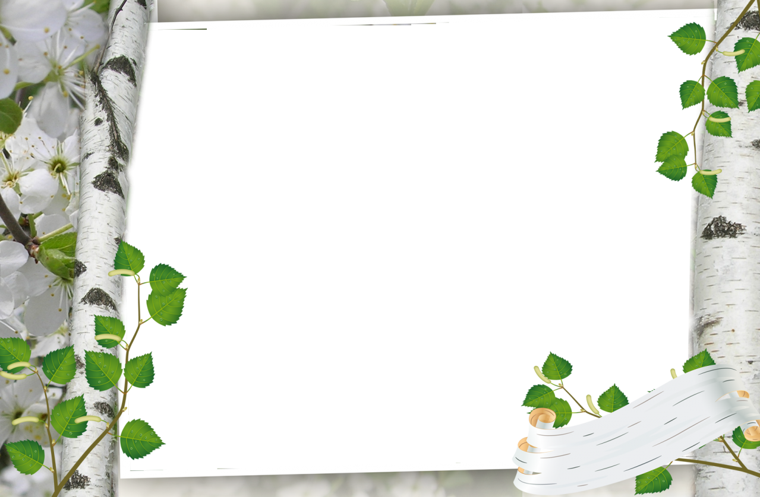
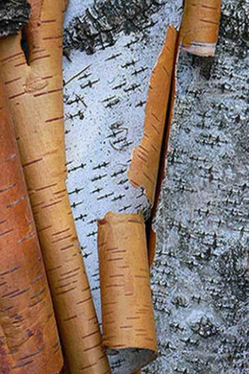
Я в березовых поленьях Слышу музыку любви И природы вдохновенье Из кусочка бересты . Припаду щекой румяной, Белой птицей воспарю... Она нежная, как мама В летнем сказочном раю . Душу светом озаряя, Упоительно звеня... Береста - она святая, В ней - загадка Бытия ! Сколько русского, родного В светлом образе берез, Теплота живого слова В серебристых каплях грёз...

Slide 3


Slide 4


Slide 5
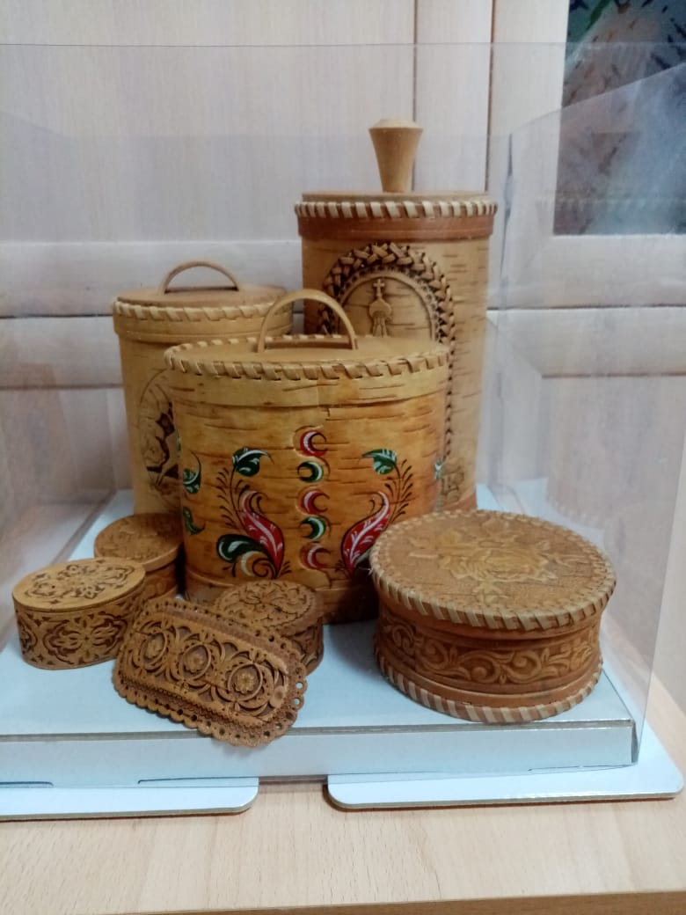
Альбом «БЕРЕСТА»
МБДОУ «Детский сад № 49 «Улыбка»

Slide 6
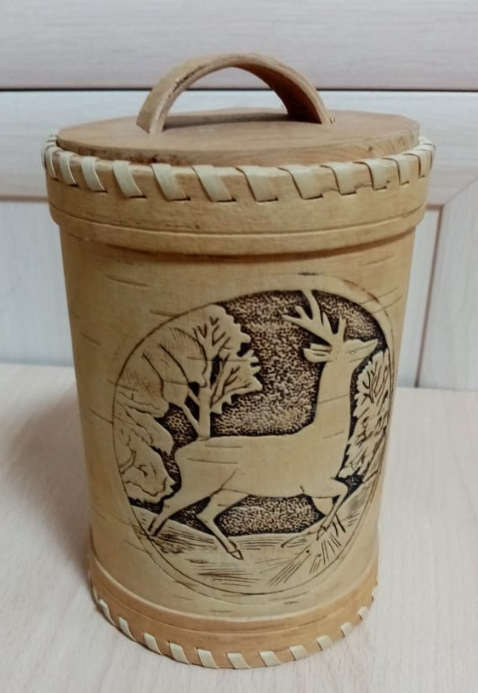
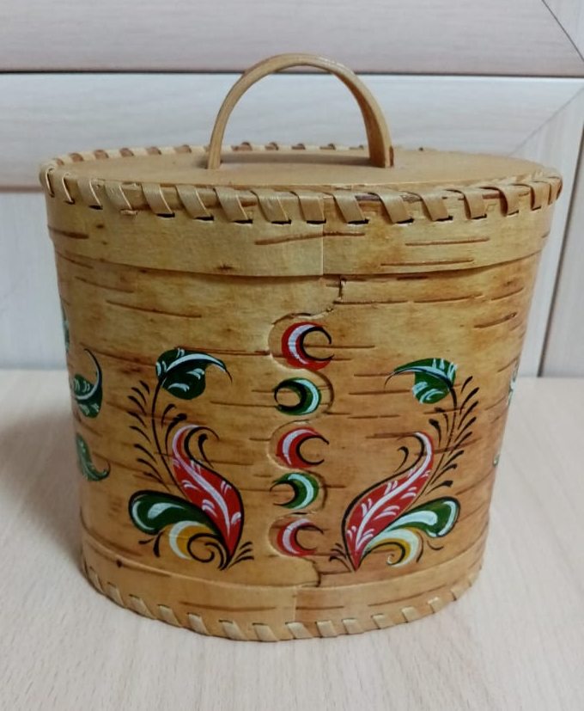
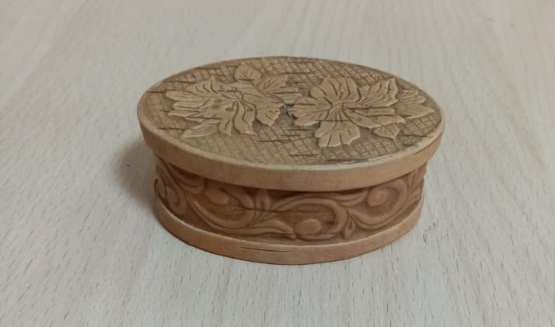

Slide 7
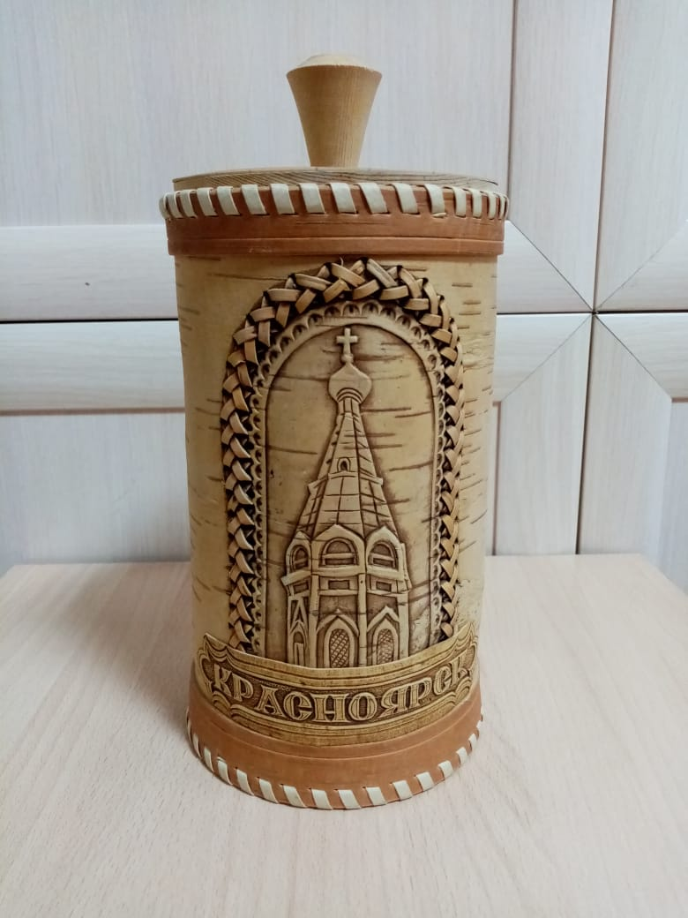
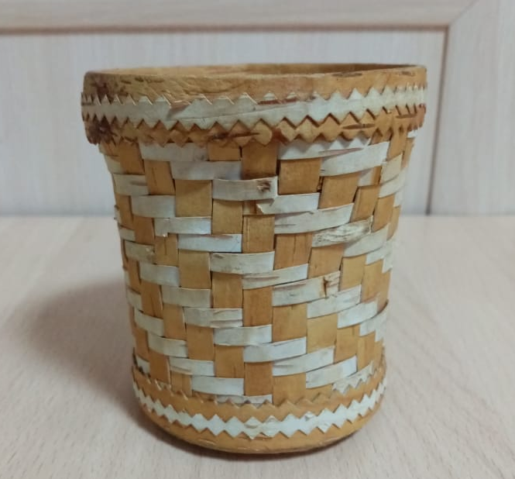
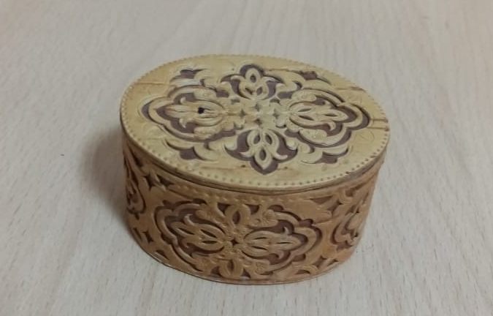

Slide 8
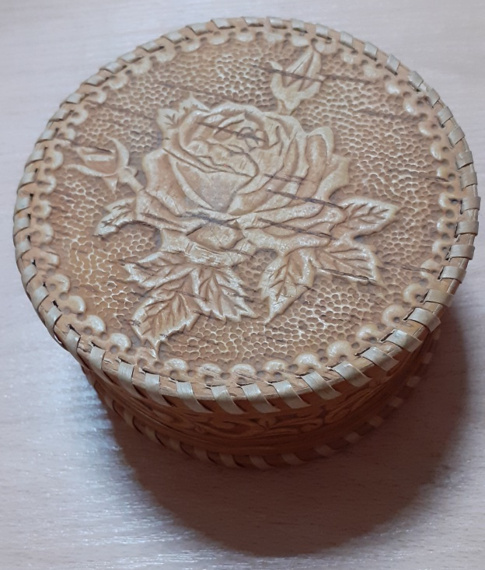
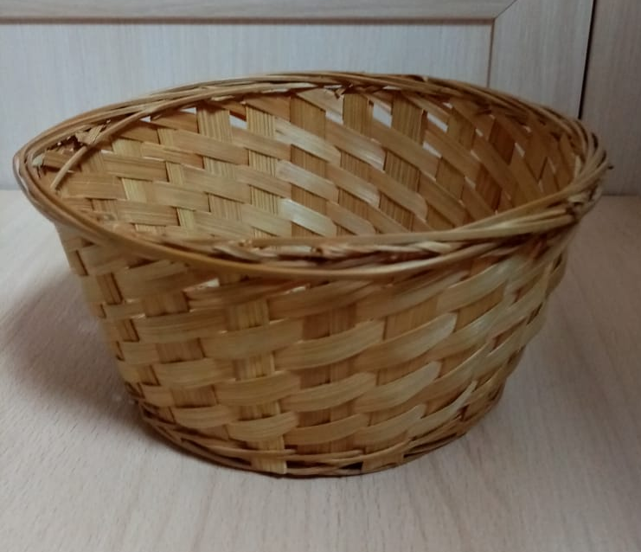
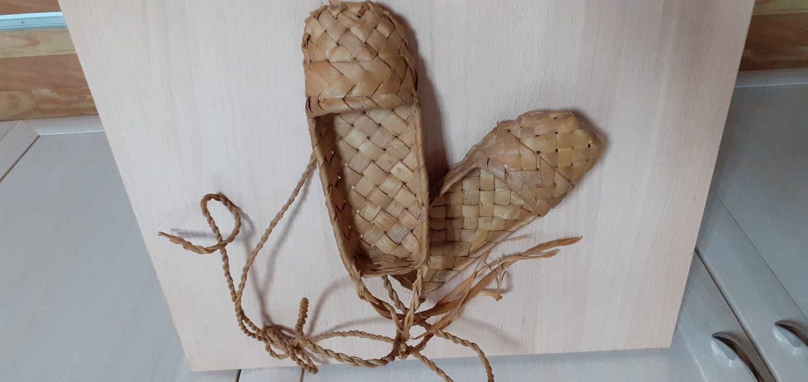

Slide 9
